Slide 1
Revista
Escola Bíblica Dominical
EBD 1

Slide 2
A Carta aos Gálatas:
A insuficiência
da lei
Texto bíblico: Gálatas 3
Texto áureo: Gálatas 3.11

Slide 3
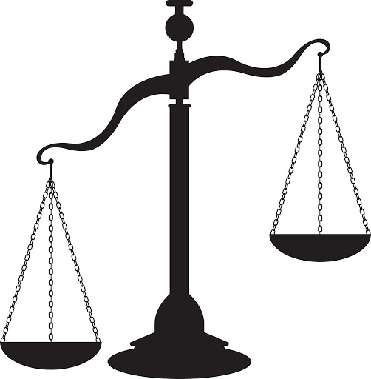
A situação da Galácia
As igrejas da Galácia receberam a visita dos “Judaizantes”
“Judaizante” é um judeu convertido que ainda prega a obediência à Lei Judaica
Paulo acusa os “Judaizantes” de falsos-irmãos
Paulo acusa os crentes da galácia de insensatos

Slide 4
Perguntas que não precisam de resposta
Quem os enfeitiçou?
Foi pela prática da lei que vocês receberam o Espírito, ou pela fé naquilo que ouviram?
Será que foi inútil sofrerem tantas coisas?
Aquele que opera milagres entre vocês, realiza essas coisas pela prática da lei ou pela fé?

Slide 5
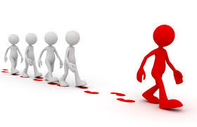
O exemplo de Abraão
Abraão foi instrumento de Deus antes da Lei Mosaica
Abraão foi salvo por Deus antes da Lei ter sido proclamada
Abraão fez o que fez pela fé na promessa de Deus
Abraão é o Pai da Fé
Os verdadeiros filhos de Abraão são os que creem na justificação pela fé

Slide 6
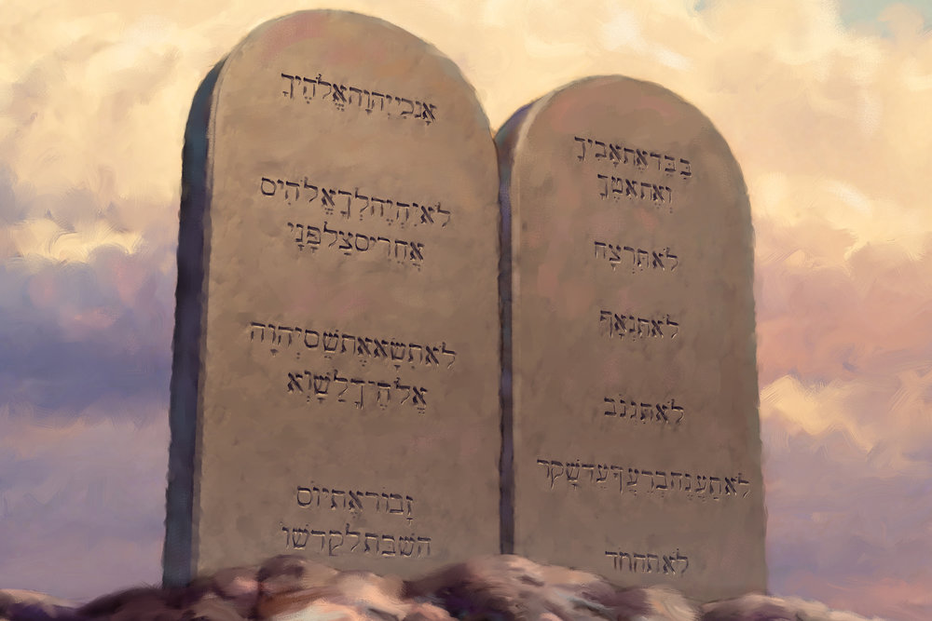
O propósito da Lei
A lei é boa
As pessoas não conseguem cumprir a Lei
Somente Jesus cumpriu toda a Lei
O propósito da Lei é apontar a necessidade de Jesus Cristo

Slide 7
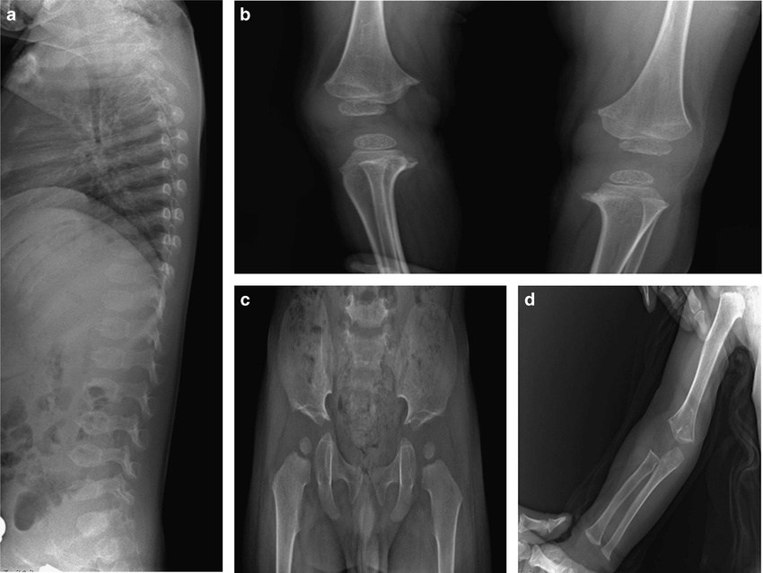
A Lei é como uma radiografia
A Lei mostra o real estado de pecado do ser humano
Como uma radiografia, revela a doença.

Slide 8
Pela fé em Cristo, somos um só povo diante de Deus.

